Slide 1
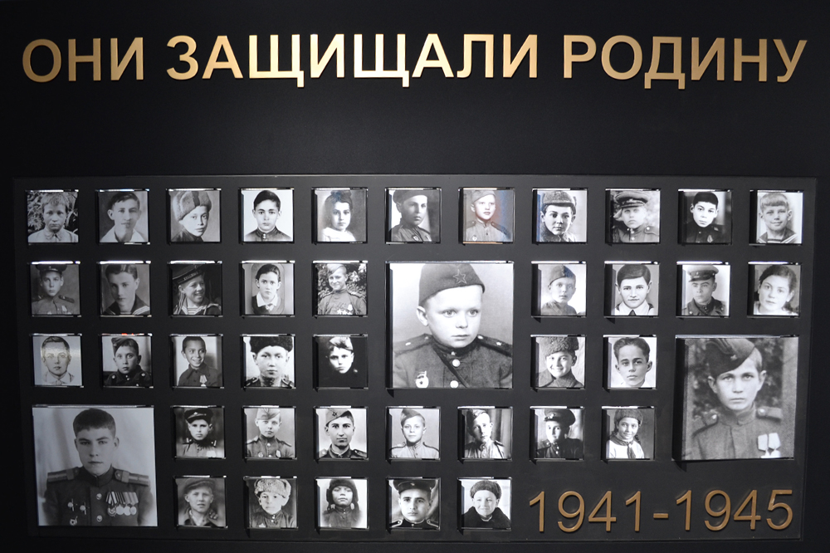
Виртуальная экскурсия в музей «Юные защитники Родины»
Переходим по ссылке. И вот мы уже в музее!
http://kursk-museum.ru/gallery/Kursk-VR-UZR/index.html

Slide 2
Как называли подростков, которые участвовали в разминировании?
Минёры
Сапёры
Разминёры
Сколько лет было самому юному сыну полка Сереже Алешкову, когда он получил медаль «За боевые заслуги»?
8 лет
6 лет
10 лет

